Slide 1
Bustadsanalyse for Møre og Romsdal
Forventa bustadetterspørsel og nøkkeltal for bustadsektoren
September 2025

Slide 2
Innhald
Framskrive bustadbehov
Metodeskildring
Nøkkeltal for framtidig bustadbehov
Dagens tilbod av ulike bustadar
Framskrive etterspørsel etter ulike bustadar
Framskrive bustadetterspørsel etter:
Areal
Aldersgrupper
Hushaldsamansetning
Analyse av framtidig bustadbehov
Geografisk fordeling av busetting
Avstand busetting til tenestetilbod
Busetting blant eldre
Samfunnstrekk knytt til bustad og busetting
Bustadmasse
Flyttestraumar
Hushaldas samansetning
Bustadtypar
Bustadstorleik
Bustadbygging
Bustadars lokasjon
Bustadstatus for tettstadar
Hushaldsinntekt
Kjøpekraft

Slide 3
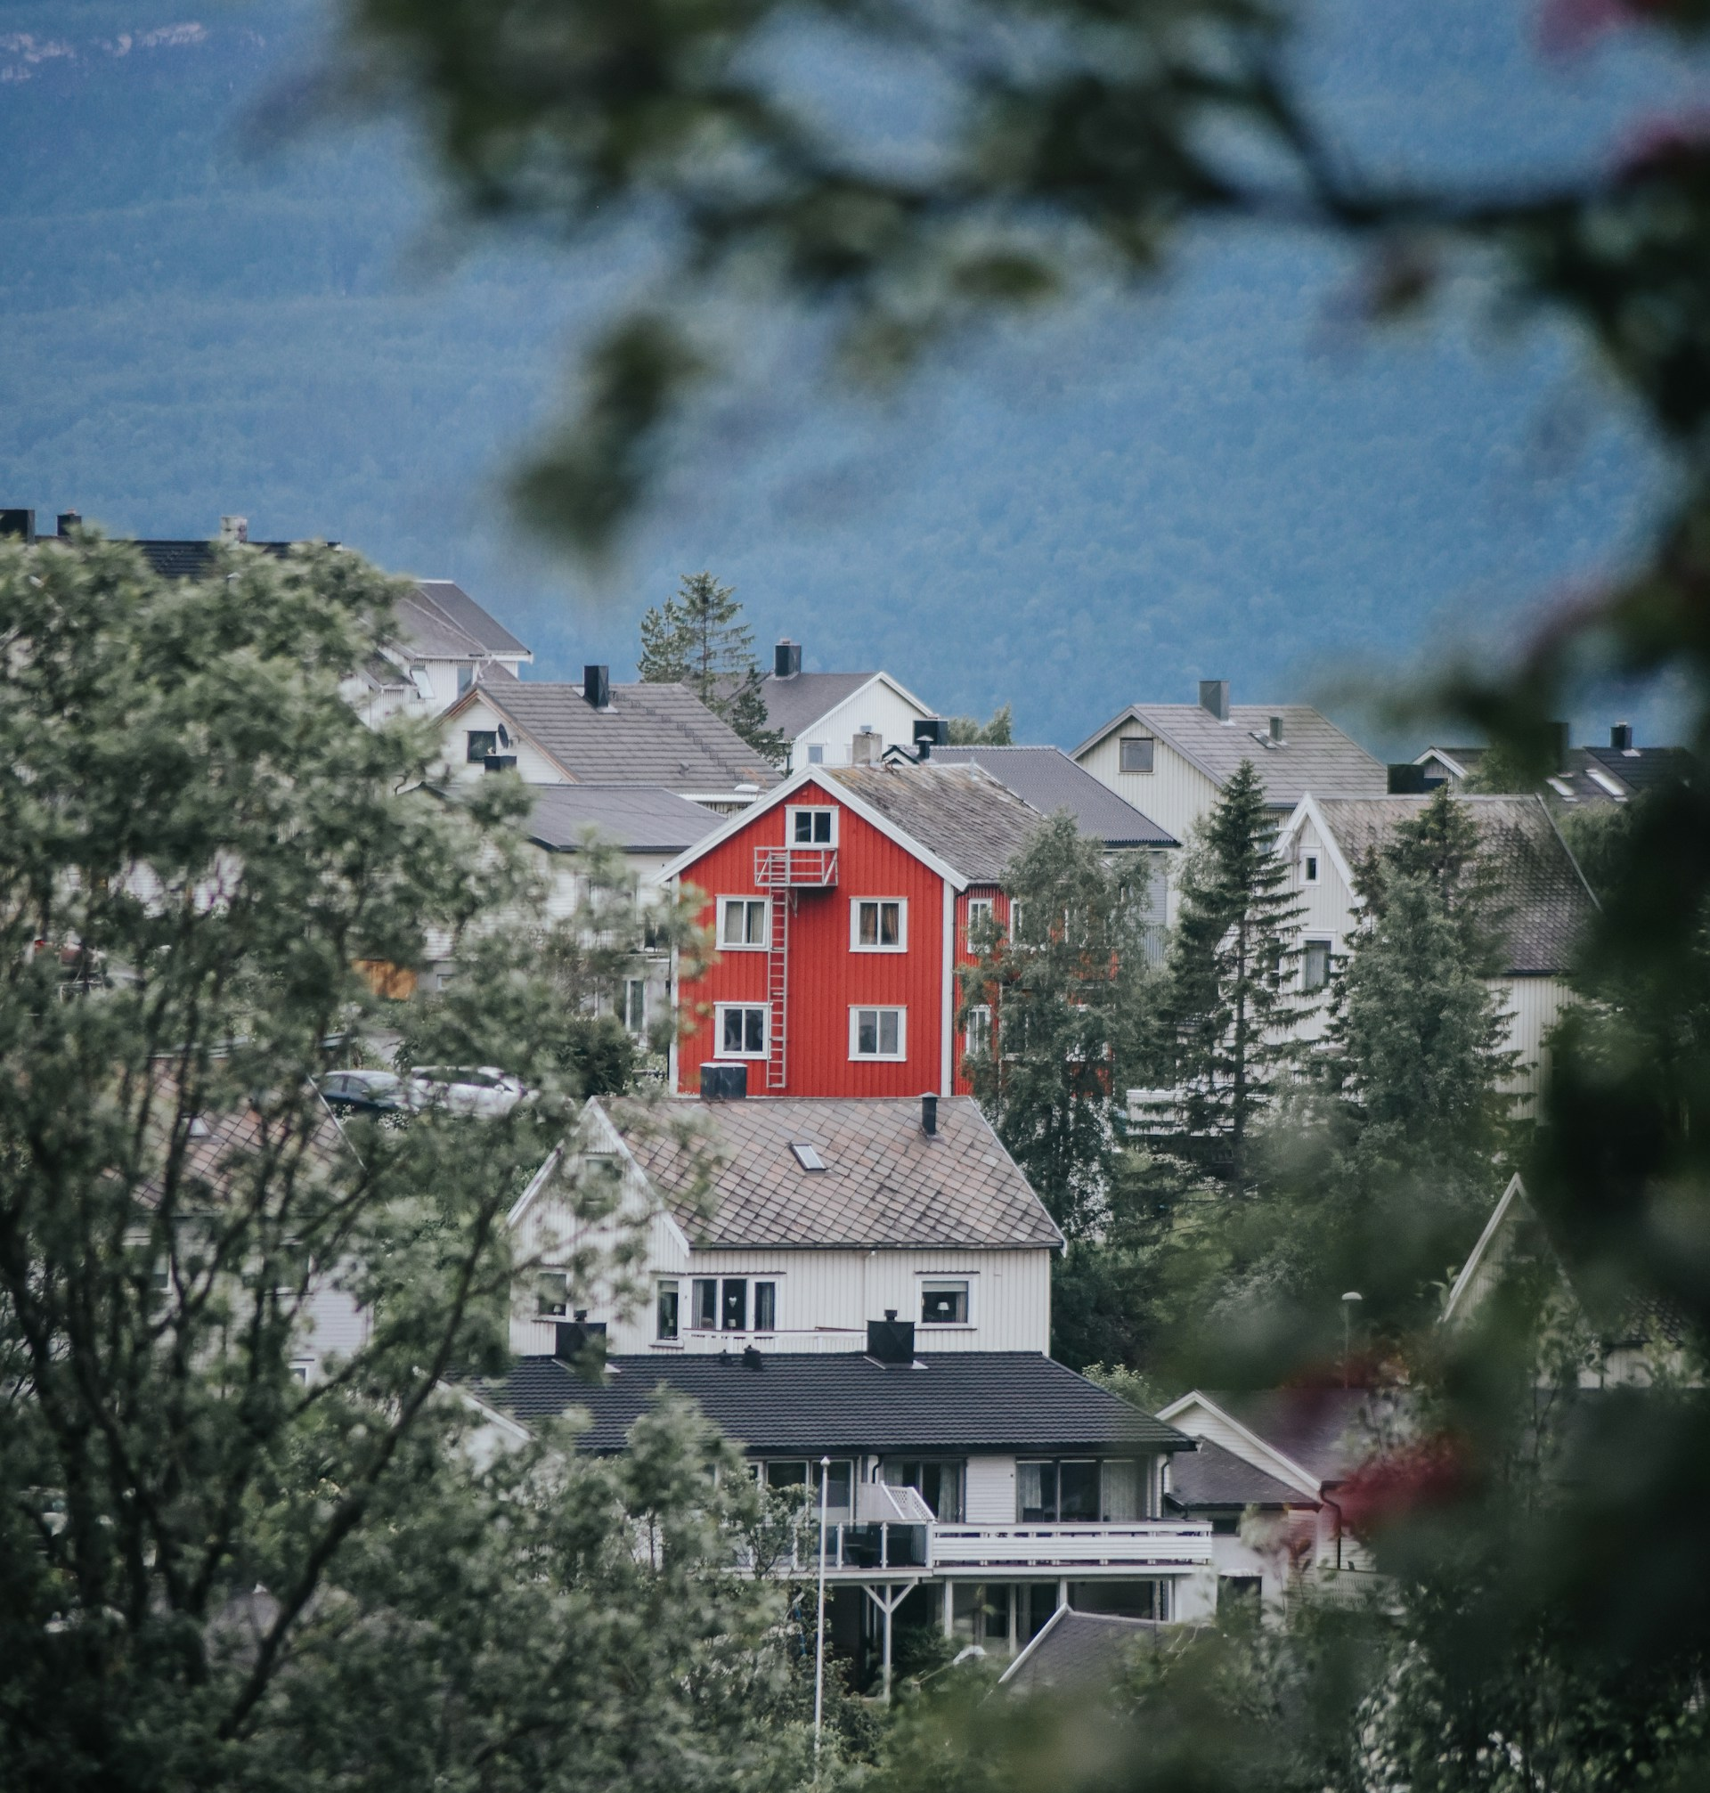
1
Framskrive bustadbehov

Slide 4
Modellering av framtidig bustadbehov
Panda analyse har utvikla ein modell for fylkeskommunane som gjer prognoser for framtidig bustadbehov og -etterspørsel basert på forventa demografisk utvikling
Første versjon blei lansert i mars 2025. Meir funksjonalitet kjem etter kvart. Sjå dokumentasjon.
Modellens verkemåte Etterspørsel drives av forventa befolkningsvekst, og befolkningas preferansar for ulike bustadstyper:
Befolkningsvekst: SSBs befolkningsframskriving, modellerer framtidige hushald gjennom hushaldsfrekvensar Preferansar: Modellen definerer ulike bustadpreferanseprofilar for ulike hushald, basert på dagens busettingsmønster. Profilane avhenger av tal på personar i hushaldinga, alder og kommunens sentralitet
Bustadbalanse: Differanse mellom tal bustader av ulik type, og etterspørsel etter dei i prognoseperioden
NB!
Modellen tar ikkje høgde for bustadkvalitet, geografisk plassering i kommunen eller prisnivå. Den reknar alle bygningar registrert som bustad i matrikkelen som tilgjengelege i ein marknad.
Som i alle modellanalysar er resultata ein sum av innsatsfaktorar, og må tolkast og omarbeidast.
Møre og Romsdal
1

Slide 5



Nøkkeltal, prognose for bustadbehov
Dagens bustadmasse Etterspørsel 2025: Etterspørsel 2050:
(med registrert areal)
32 665
24 476 små bustader
26 804 små bustader
Små bustader (<80 m²)
8 189 i overskot
5 861 i overskot
50 222
50 439 med. bustader
55 844 med. bustader
Middels bustader (80-159 m²)
217 i underskot
5 622 i underskot
50 427
50 512 store bustader
55 044 store bustader
Store bustader (>160 m²)
85 i underskot
4 617 i underskot
Møre og Romsdal
1
Kjelde: SSB/Microdata/Panda analyse

Slide 6
Prognose for bustadetterspørsel etter storleik
Møre og Romsdal
1
Kjelde: SSB/Microdata/Panda analyse

Slide 7
Prognose for bustadetterspørselsvekst etter storleik
Møre og Romsdal
1
Kjelde: SSB/Microdata/Panda analyse

Slide 8
Bustadbehov i Møre og Romsdal
I Møre og Romsdal eksisterar det totalt 136 945 bustadar registrert i matrikkelen
Det omfattar alle bustadar, uavhengig av standard, faktisk bruk eller bebuarstatus
Samla berekna etterspørsel etter bustadar i fylket er 125 427 i 2025. Mot 2050 er det forventa ein etterspørsel etter ytterlegare 12 265 bustadar (+9,8 %)
På aggregert nivå er det forventa eit underskot av middels og store bustader, og eit overskot av små bustadar knytt til forventa etterspørsel. Berekningane er gitt at dei ulike befolknings- og hushaldsgruppene bur på same måte som i dag. Overskot og underskot er berekna gitt at alle registrerte bustadar blir tatt i bruk/nyttast som bustad
Klart størst etterspørselsauke etter middels store bustadar
Mot 2050 er etterspørselen berekna å vere større enn dagens tilbod av bustadar med storleik 80-249 m² areal. Dagens tilbod er større enn forventa framtidig etterspørsel for bustadar med areal over 250 m²
Tilbodet er større enn etterspørselen etter dei aller minste bustadane. Merk at bustadmassen inkluderer institusjonsplassar og andre ikkje-private bustadtilbod som prognosane ikkje tar høgde for når det blir berekna etterspørsel mot samla bustadmasse
Møre og Romsdal
1

Slide 9
Prognose for bustadetterspørsel blant hushald 67+ år*
Etterspørselsvekst 0-66 år: -3,8 %
Etterspørselsvekst 67+ år: +41,8 %
*tal gjeld alder på hushaldets kontaktperson, dvs. eiger og/eller eldste person i hushaldet
Møre og Romsdal
1
Kjelde: SSB/Microdata/Panda analyse

Slide 10


Aldersfordeling i hushalda sin bustadetterspørsel
Andel av samla bustadetterspørsel fordelt på yngre- (0-66 år) og eldre (67+ år) hushald. Tal gjeld alder på hushaldets kontaktperson
Eldre hushald
Yngre hushald
Eldre hushald
Yngre hushald
Yngre- (0-66 år) og eldre (67+ år) hushald si andel av totalt tal på etterspurde bustadar i Møre og Romsdal, 2025 og 2050
Endring i samla tal etterspurde bustadar blant yngre- (0-66 år) og eldre (67+ år) hushald i Møre og Romsdal, 2025-2050
Møre og Romsdal
1
Kjelde: SSB/Microdata/Panda analyse

Slide 11
Hushaldsamansetning 2025 og 2050
Møre og Romsdal
1
Kjelde: SSB/Microdata/Panda analyse

Slide 12
Framtidige hushald i Møre og Romsdal
Mot 2050 er det forventa ein nedgang i samla tal yngre hushald (kontaktperson under 67 år) som etterspør bustad i Møre og Romsdal. Eldre hushald si etterspørsel etter bustadar er samstundes forventa å auke kraftig (+41,7 %)
Eldre hushald sin del av hushalda sin samla etterspørsel etter bustadar i Møre og Romsdal forventast å auke frå 29,8 % i 2025, til 38,5 % i 2050
I 2050 vil 3,8 % færre yngre hushald enn i dag etterspørre bustad i Møre og Romsdal
Dei eldre sine behov og preferansar for bustad vil bli langt viktigare enn i dag
Det vil truleg gi endringar i kva for eksisterande bustadar som vil bli oppfatta som attraktive i marknaden, og i preferansar som må møtast ved nybygging Hushaldingane er forventa å bli mindre mot 2050. Det aukar behovet for bustadar ut over kva den forventa folketalsutviklinga tilseier
Ein forventar størst relativ vekst i enkelt- og to-personhushald mot 2050
Møre og Romsdal
1

Slide 13

2
Samfunnstrekk
knytt til bustad og busetting

Slide 14
Møre og Romsdal har fleire bustadar enn hushald
Møre og Romsdal har i alt 136 945 registrerte bustadar, og 123 811 registrerte privathushald.
Det tyder på at 10 % av bustadane er tomme eller ikkje heilårsbustad.
Møre og Romsdal
2
Kjelde: SSB tabell 09747/06513

Slide 15
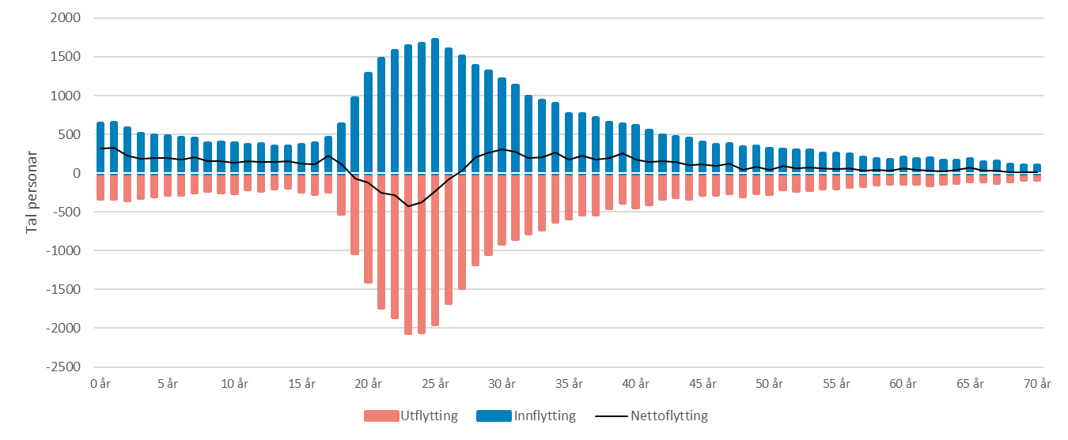
Flytting til/frå Møre og Romsdal etter alder 2020-2024
Møre og Romsdal
2
Kjelde: SSB/Panda analyse

Slide 16
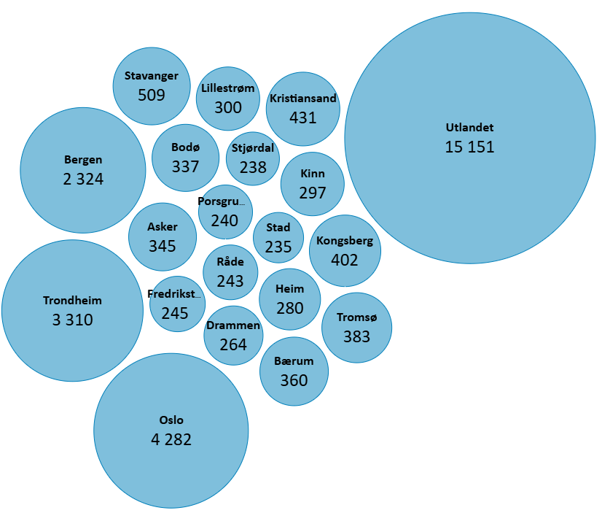
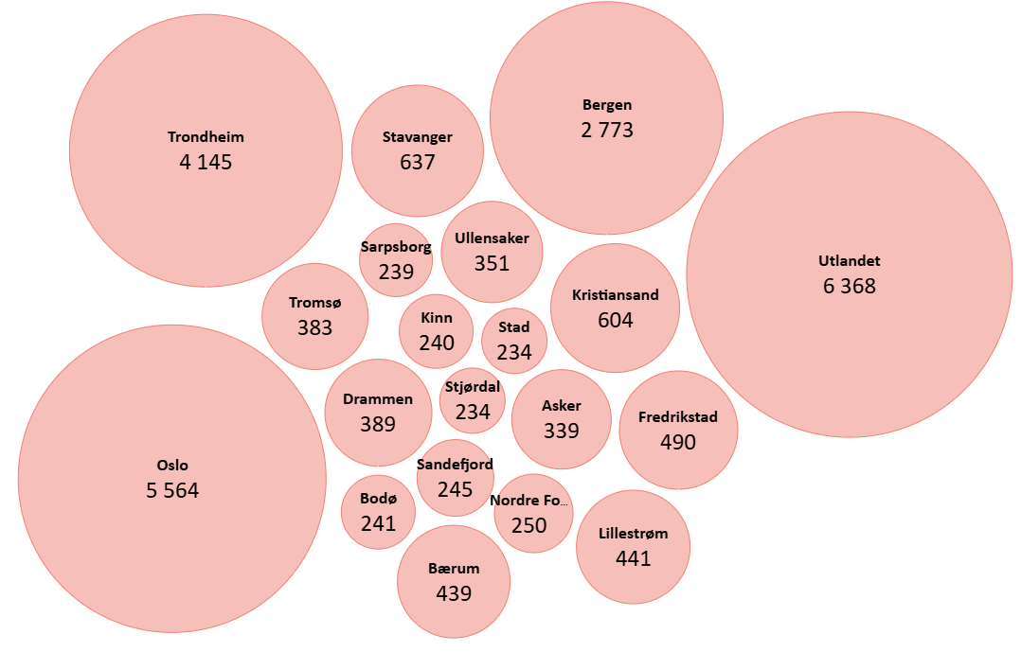
Største flyttestraumar til/frå Møre og Romsdal 2020-2024
Flytting til Møre og Romsdal
Flytting frå Møre og Romsdal
Møre og Romsdal
2
Kjelde: SSB/Panda analyse

Slide 17
Møre og Romsdal
2
Kjelde: SSB tabell 06079

Slide 18
Hushald etter type (2024)
Møre og Romsdal
2
Kjelde: SSB tabell 06083

Slide 19
Personar i privathushald
Møre og Romsdal
2
Kjelde: SSB tabell 09747

Slide 20
Bustadar etter type (2025)
Møre og Romsdal
2
Kjelde: SSB tabell 06513

Slide 21
Bustadar etter storleik (2025)
Møre og Romsdal
2
Kjelde: SSB tabell 06513

Slide 22
Fullførte bustadar etter type
Møre og Romsdal
2
Kjelde: SSB tabell 05940

Slide 23
Bustadplassering og tettstadar
Møre og Romsdal
2
Kjelde: SSB tabell 11441

Slide 24
Arealbruk ved ny bustadbygging
Møre og Romsdal
2
Kjelde: SSB tabell 11441

Slide 25
Median hushaldsinntekt og kjøpekraft (2023)
kr 3 427 652 Gjennomsnittleg kjøpesum per bustadomsetnad
utgjer tal gonger årleg hushaldsinntekt per hushaldsgruppe:
4,2 x Alle hushald
7,5 x Einslege
3,5 x Par utan barn
2,5 x Par med barn
5,2 x Einslege med barn
Møre og Romsdal
2
Kjelde: SSB tabell 06944

Slide 26
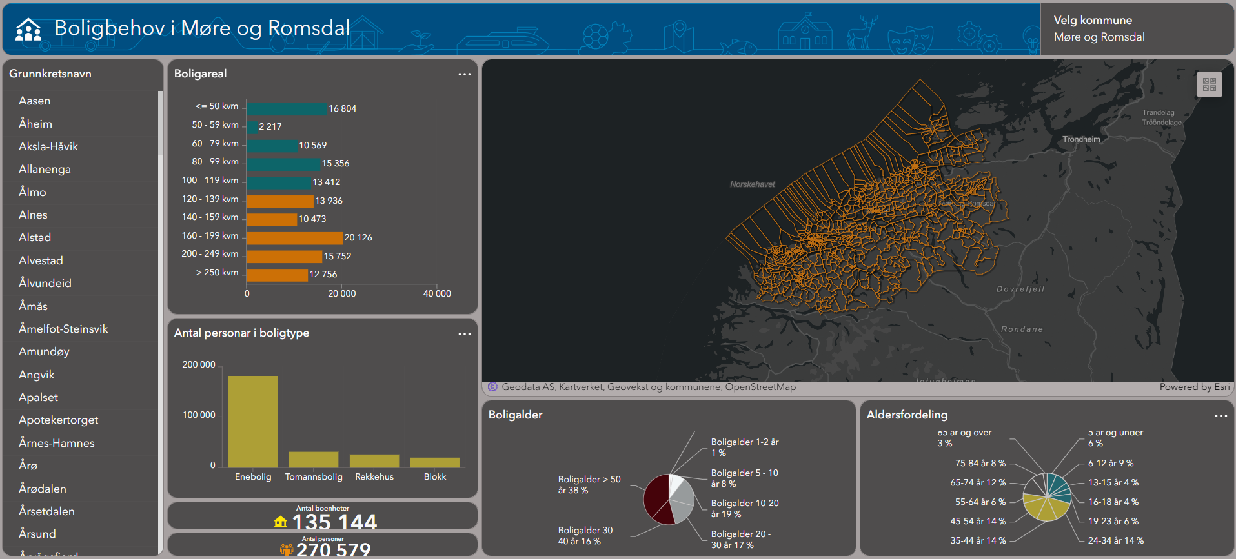
Statistikk i din kommune og grunnkrets i interaktivt dashboard
Innehald:
Bustadareal
Tal personar I bustadtype
Bustadalder
Demografi
Tal boeiningar
Klikk her for å opne kart
Møre og Romsdal
1

Slide 27
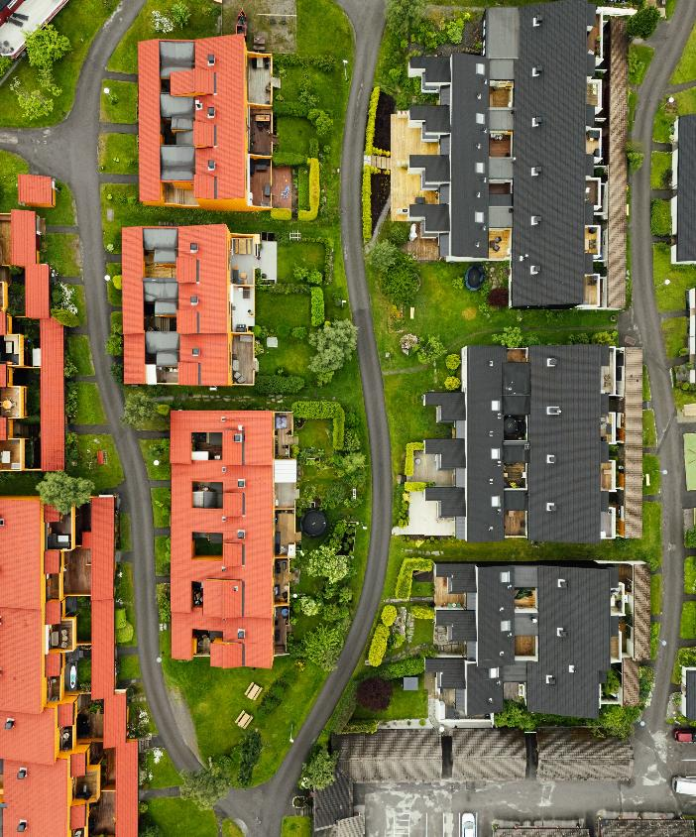

Diskusjonsnotat bustadpolitikk-2025
I tillegg til Pandamodellen og relevant statistikk har vi utarbeidt eit diskusjonsnotat med oversikt over viktige tema med lenkjer til nyttig kunnskap og spørsmål som kan bidra til gode drøftingar.
Notatet finn du her:
2025-09_Diskusjonsnotat bustad.pdf
Foto: Eskil Bjerkestrand/Tingh
Møre og Romsdal

